Slide 1
«Моя шаурма»
Игра-симулятор приготовления шаурмы
Сигова Ирина
22/05/2023

Slide 2
流体几何线条莫兰迪风总结汇报商务通用ppt模板
00
Цели и задачи
CONTENTS
02
01
Идея, сюжет
Дизайн
04
03
Разработка
Заключение

Slide 3
00/ Задачи
PART ZERO
Разработка
Click here to add content, content to match the title.
3. Разработка
1. Поиск идеи
3.1 Реализация игровой логики
1.1 Сюжет
1.2 Определение основных механик игры, геймплей
Тестирование
Click here to add content, content to match the title.
2. Дизайн
Click here to add content, content to match the title.

Slide 4
01
PART ONE
Идея, сюжет,
жанр

Slide 5
01/ Краткое описание
PART ONE
Краткое описание
Моя шаурма – захватывающий 2D-симулятор приготовления шаурмы. В игре вы становитесь начинающим шаурмистом, которому предстоит встретить покупателей с необычными заказами. Вы управляете процессом приготовления шаурмы: добавление ингредиентов, заворачивание шаурмы и жарка на гриле. Нужно ничего не забыть и приготовить шаурму за ограниченное время, ведь покупатели не будут долго ждать

Slide 6
01/ Сюжет
PART ONE
Сюжет
Вы играете за начинающего шаурмиста, мечта которого – иметь популярный и уютный ларёк шаурмы. Вам предстоит встретить разных покупателей с интересными заказами и приготовить им вкуснейшую шаурму!

Slide 7
01/ Сюжет
PART ONE
Геймплей
Игрок должен успеть приготовить шаурму, пока терпение посетителя не закончится – иначе он уйдет, и уменьшится количество очков. Если количество очков достигнет -200, то игрок проиграет.
Для победы нужно набрать 2000 очков.

Slide 8
01/ Геймплей
PART ONE
Геймплей
Процесс приготовления шаурмы:
Добавление лаваша и ингредиентов
Заворачивание шаурмы
Прожарка до готовности
После этого посетитель оценивает качество обслуживания. За каждый заказ начисляются очки.

Slide 9
PART ONE
Аналитика
90% опрошенных заявили, что хотели бы поиграть в симулятор приготовления шаурмы. Остальные 10% решили испортить мне статистику.
90%

Slide 10
02
PART TWO
Дизайн

Slide 11
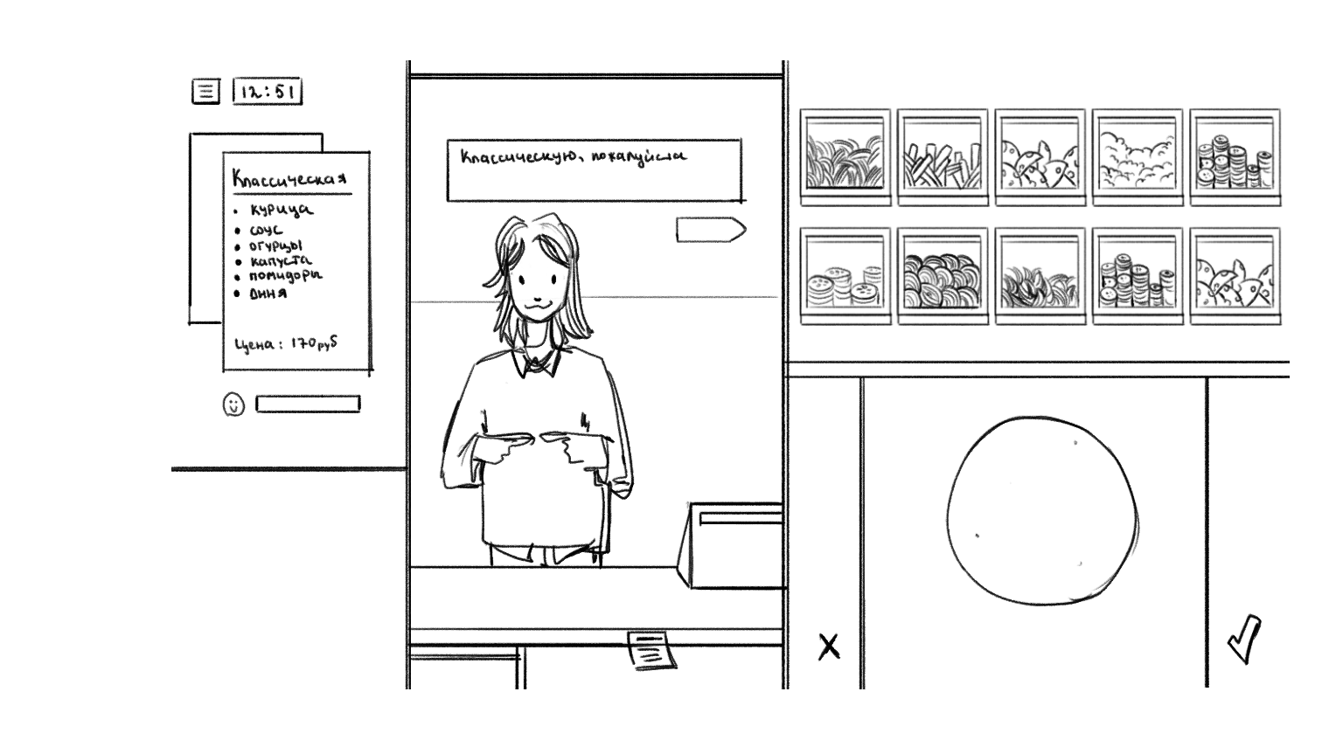
PART TWO
Наброски

Slide 12
PART TWO
Финальный результат

Slide 13
03
PART THREE
Разработка

Slide 14
PART THREE
Инструментарий
C#
Monogame
Visual Studio
Язык программирования
Фреймворк
Среда разработки

Slide 15
PART THREE
Объектно-ориентированное программирование
90% опрошенных заявили, что хотели бы поиграть в симулятор приготовления шаурмы. Остальные 10% решили испортить мне статистику.
90%

Slide 16
04
PART FOUR
Заключение

Slide 17
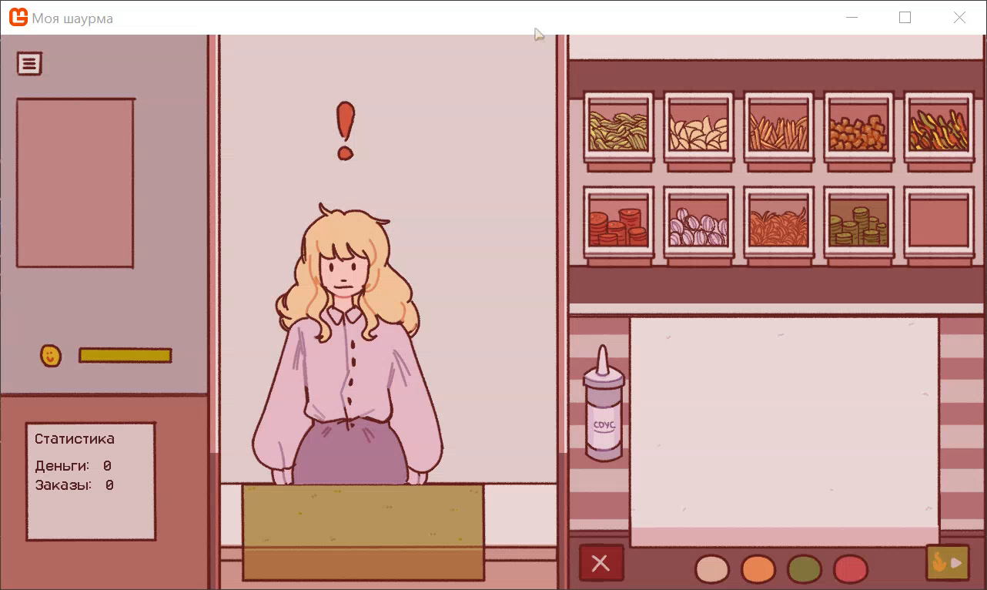
PART FOUR
Видео

Slide 18
PART FOUR
Ссылки для скачивания
GitHub
Google Drive
r103na/CookingGame (github.com)
Моя шаурма (Google Drive)

Slide 19
Спасибо
За внимание
Сигова Ирина
22/05/2023

